Slide 1
Процессный подход в и его основные методологии на примере крупных российских и зарубежных компаний.
Автор – Студент 112 – ПИо Гончаров Игорь Валерьевич
Руководитель - Гольчевский Юрий Валентинович

Slide 2
Цель – изучение процессного подхода и рассмотрение его применения на примерах крупных компаний.
Задачи исследования:
Изучить опыт российских и зарубежных компаний во внедрении процессного управления.
Выявить особенности, правила его реализации.
Провести сравнительный анализ эффективности различных методологий процессного управления, применяемых на предприятиях, включая BPM, Lean, Six Sigma и ITIL;
Оценить результаты внедрения процессного управления в российских и зарубежных организациях.

Slide 3
Основные методологии в процессном управлении
Бизнес-процесс моделирование (Business Process Modeling, BPM) - это деятельность по представлению процессов предприятия, позволяющая анализировать, улучшать и автоматизировать текущие бизнес-процессы.
BPM сводит воедино стратегию, цели, культуру и организационную структуру, роли, политики, нормативы, методологии и программные средства для:
а) анализа, проектирования, внедрения, управления и непрерывного улучшения сквозных процессов
б) регулирования отношений в области процессного управления.

Slide 4
Основные методологии в процессном управлении
Методология Lean
это методология, которая направлена на устранение отходов, лишних трат и оптимизацию процесса производства.
Основные цели методологии Lean:
улучшение качества продукции;
избавление от лишних расходов;
сокращение времени на производство продукта;
общее снижение затрат компании;
минимизация рисков.

Slide 5
Основные методологии в процессном управлении
Six Sigma - концепция управления изменениями. Главное в ней — ориентация на пользователя и точность показателей. В основе шести сигм — философия бережливого мышления.
Основные принципы методологии:
искренний интерес к клиенту;
управление на основе данных и фактов;
ориентированность на процесс, управление процессом и совершенствование процесса;
проактивное (упреждающее) управление;
взаимодействие без границ (прозрачность внутрикорпоративных барьеров);
стремление к совершенству плюс снисходительность к неудачам;

Slide 6
Пример применения процессного управления в ПАО «Сбербанк»
Цели:
Повышение эффективности
Улучшение качества обслуживания
Снижение рисков и повышение надежности
Внедрение инноваций
Организационные изменения

Slide 7
Пример применения процессного управления в ПАО «Сбербанк»
BPMN (Business Process Model and Notation)
Пример: Оптимизация процесса обработки кредитных заявок.
Описание проблемы: Процесс обработки кредитных заявок был слишком длительным и содержал множество ручных операций.
Решение: С помощью BPMN была смоделирована текущая версия процесса, что позволило визуализировать все этапы и выявить "узкие места".
Конкретные шаги:
Моделирование текущего процесса.
Идентификация проблемных областей.
Оптимизация процесса: Внесение изменений на основе анализа.
Результат: Время обработки кредитных заявок сократилось на 50%, количество ошибок уменьшилось на 40%.

Slide 8
Пример применения процессного управления в ПАО «Сбербанк»
Lean
Пример: Улучшение процесса обслуживания клиентов в отделениях.
Описание проблемы: Длительное время ожидания клиентов.
Решение: Применение принципов Lean.
Конкретные шаги:
Картирование потока создания ценности (Value Stream Mapping): Анализ текущего процесса обслуживания клиентов для выявления всех этапов и "узких мест".
Элиминация потерь: Устранение этапов, не добавляющих ценности, таких как дублирование документов и избыточные проверки.
Стандартизация процессов: Введение стандартных операционных процедур для каждого этапа обслуживания.
Обучение персонала: Проведение тренингов по методам Lean для сотрудников.
Результат: Среднее время ожидания клиентов в отделениях сократилось на 30%, уровень удовлетворенности клиентов повысился на 25%.

Slide 9
Пример применения процессного управления в ПАО «Сбербанк»
Six Sigma
Пример: Повышение точности работы системы управления рисками.
Описание проблемы: Высокий уровень ошибок в оценке кредитного риска приводил к увеличению количества невозвратных кредитов.
Решение: Использование методологии Six Sigma для анализа и улучшения процесса оценки рисков.
Конкретные шаги:
Определение проблемы (Define): Определение целей и задач проекта, формирование команды.
Измерение (Measure): Сбор данных о текущих процессах и уровнях ошибок в оценке рисков.
Анализ (Analyze): Анализ данных для выявления коренных причин ошибок с использованием инструментов Six Sigma.
Улучшение (Improve): Разработка и внедрение улучшений, таких как улучшенные модели оценки рисков и автоматизация части аналитических процессов.
Контроль (Control): Внедрение контрольных механизмов для мониторинга эффективности новых процессов.
Результат: Время обработки кредитных заявок сократилось на 50%, количество ошибок уменьшилось на 40%.

Slide 10
Пример применения процессного управления в ПАО «Сбербанк»
Процесс или группа процессов | Цели и задачи | Основные изменения
Процессы обслуживания клиентов | • Уменьшение времени ожидания клиентов. • Повышение уровня удовлетворенности клиентов. • Оптимизация работы с клиентами для обеспечения быстрого и качественного обслуживания. | • Внедрение систем самообслуживания. • Централизация и стандартизация процессов. • Использование чат-ботов и AI.
Процессы кредитования | • Сокращение времени на обработку кредитных заявок. • Повышение точности и прозрачности кредитных решений. • Снижение кредитных рисков. | • Автоматизация обработки заявок. • Использование Big Data и аналитики. • Цифровизация документов.
Управление рисками | • Повышение надежности и безопасности банковских операций. • Минимизация финансовых потерь. • Улучшение системы мониторинга и управления рисками. | • Внедрение системы управления рисками (ERM). • Автоматизация мониторинга. • Моделирование рисков.
Процессы управления персоналом (HR) | • Оптимизация процессов найма и адаптации новых сотрудников. • Повышение эффективности обучения и развития персонала. • Улучшение управления производительностью сотрудников. | • Внедрение HRM-систем. • Электронные учебные платформы.
Процессы IT и поддержки | • Обеспечение бесперебойной работы IT-систем. • Повышение уровня поддержки пользователей. • Оптимизация затрат на IT-инфраструктуру. | • Внедрение ITIL (IT Infrastructure Library).

Slide 11
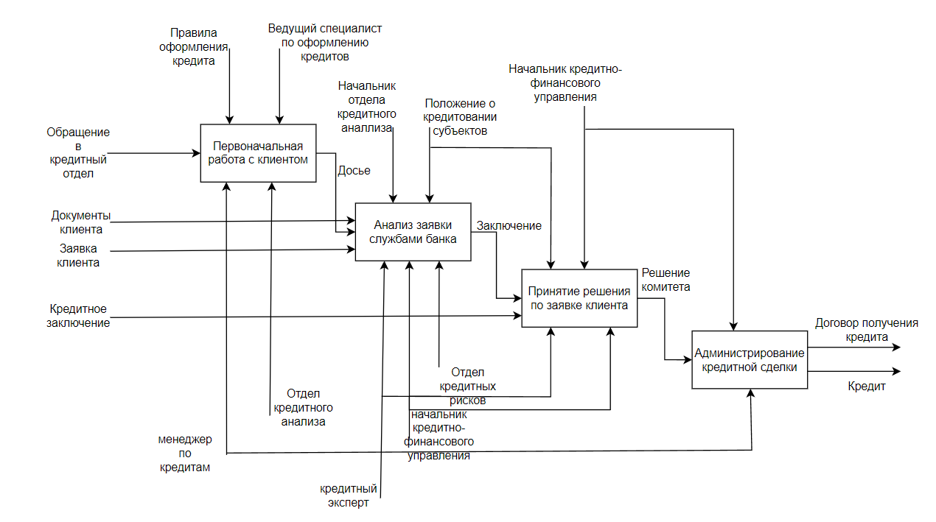
Пример применения процессного управления в ПАО «Сбербанк»
Схема процесса кредитования «Как было»

Slide 12
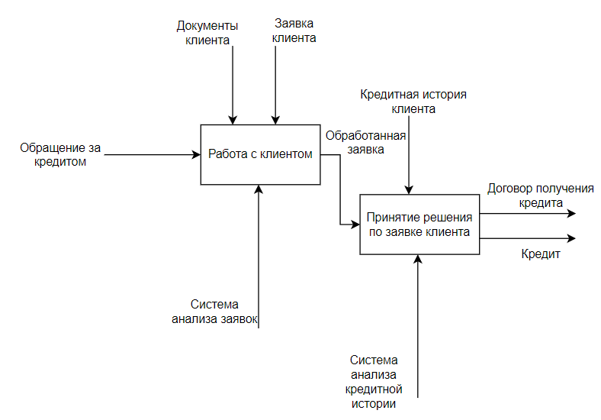
Пример применения процессного управления в ПАО «Сбербанк»
Схема процесса кредитования «Как стало»

Slide 13
ЗАКЛЮЧЕНИЕ
Использование BPMN, Lean и Six Sigma в Сбербанке позволило существенно улучшить различные аспекты его деятельности. Эти методологии и инструменты помогли оптимизировать процессы, сократить издержки, повысить качество обслуживания клиентов и снизить риски. Конкретные примеры показывают, как эти современные подходы могут быть эффективно интегрированы в крупную организацию для достижения значительных результатов.
Процессный подход остается актуальным и перспективным инструментом для развития и совершенствования бизнеса. Его внедрение требует системного подхода, постоянного мониторинга и корректировки процессов, что в конечном итоге способствует устойчивому развитию и конкурентоспособности предприятия на рынке.

